Slide 1
Flappy Birds Játék
Csicsely Gábor – C7H5VB

Slide 2
TABLE OF CONTENTS
A Játékról
Pár kép
Miért Jó?
Kivitelezés
Köszönet
Rövid leírás
Gameplay Képek
Ötletek stb…
Hogyan működik

Slide 3


01
A Játékról

Slide 4
Rövid leírás
Ha valaki nem ismerné:
Egy madárral kell csövek avagy „akadályok” között átrepülni.
Fokozatosan nehezedik/gyorsul
Highscore system

Slide 5
Irányítás
Felfelé repülés: „space”
Game restart: „R”

Slide 6
02
Miért Jó?

Slide 7
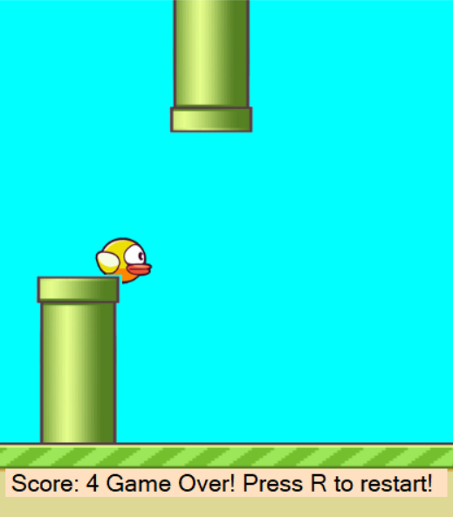
Mi teszi jóvá
Az egyszerűsége egyszerre teszi könnyen felvehetőre bárki számára, viszont a pálya gyorsulása és fokozatos nehezedése kihívást ad és újra játszhatóvá teszi.

Slide 8
Pontokra szedve
Egyszerű
Színtenként nehezedik
Highscore system
Ezért könnyű megtanulni
Ezért újra játszható és kihívást keltő
Ezért versenyezhetünk mások ellen, van célunk minél több pont elérésére

Slide 9
03
Kivitelezés

Slide 10
Kivitelezés
Mozgás
Akadályok mozgása
Score
Highscore
Grafika
Nehezedés
Lényegében a „space” gomb lenyomásával változtatjuk a „gravitációt”
Folytonos balra mozgás, majd egy bizonyos pont elérése után vissza dobás.
Minden pipe visszadobás után +1 score
Minden game over után bekér egy nevet és az alapján menti fileba a scoret
Ingyenes internetes
asset-ek
Bizonyos score után a pipe sebességének növelése x-el

Slide 11
04
Pár kép

Slide 12
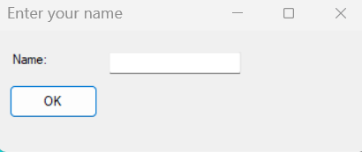
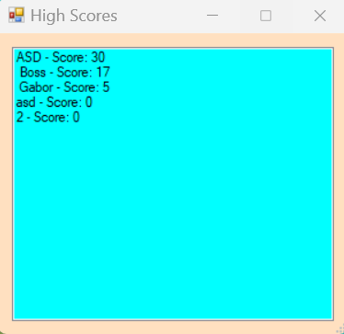

Slide 13
Köszönöm a figyelmet!

